Slide 1


Slide 2
Equipe
Juan Alves – RA 618101600
Lucas Freires – RA 618102950
Nélio Augusto – RA 618106444
Sebilson Bartolomeu – RA 618100634
Wagner Alcântara – RA 618101970
Walter Gonçalves – RA 618200372

Slide 3
Apresentação
O Asana é um software como serviço projetado para melhorar a colaboração em equipe e o gerenciamento do trabalho. Ele ajuda as equipes a gerenciar projetos e tarefas em uma ferramenta. As equipes podem criar projetos, atribuir trabalho a colegas de equipe, especificar prazos e comunicar-se sobre tarefas diretamente no Asana. Inclui também ferramentas de relatórios, anexos de arquivos, calendários e muito mais.
Foi fundado em 2008 pelo co-fundador do Facebook, Dustin Moskovitz, e pelo ex-engenheiro do Google e Facebook Justin Rosenstein, ambos trabalhando na melhoria da produtividade. de funcionários no Facebook.
O produto foi lançado comercialmente em abril de 2012.
A empresa foi avaliada recentemente em US $ 900 milhões.

Slide 4
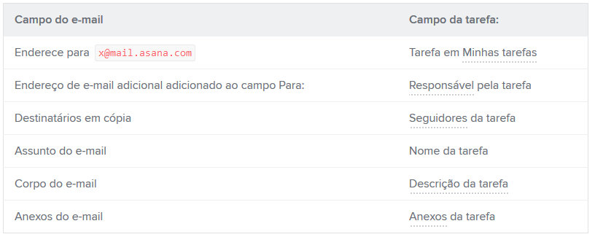
Principais Funcionalidades
Ambiente Web e Mobile
Acompanhar o estado do projeto
Criação de vários espaços de trabalho
Criar campos Personalizados
Criar tarefas a partir de um e-mail
Criar Seções dentro dos projetos
Dashboard
Definir data de conclusão para tarefas e projeto
Determinar tarefa predecessora
Importar arquivos CSV
Inclusão de Anexos
Visão geral do seu calendário ou da sua equipe
Visualizar cronograma do projeto

Slide 5


Integrações
Integração com mais de 100 ferramentas de segmentos diversos conforme exemplo abaixo:
Ferramentas Microsoft (Teams, Exchange, Outlook)
Ferramentas Armazenamento (Google drive, Dropbox, Onedrive)
Ferramentas de mail marketing (Mainchip)
Ferramentas de comunicação (Slack)

Slide 6
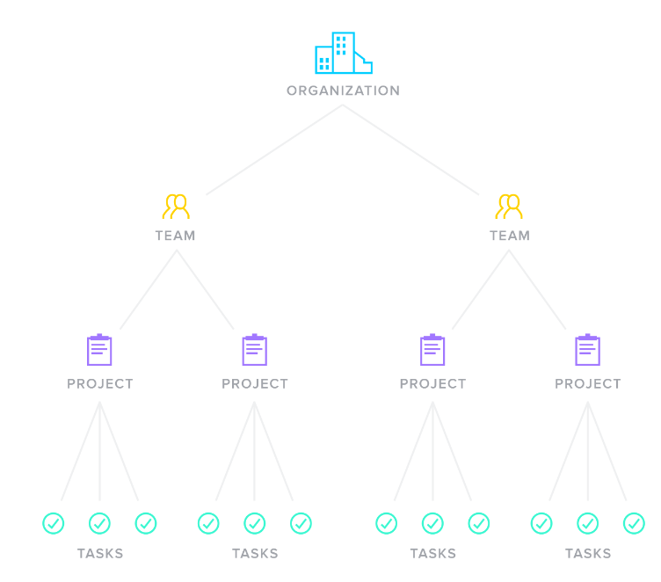
Visão Geral e Operação
Projeto
Tarefas
Cronograma
Calendário
Conversas
Progresso do Projeto
Arquivos

Slide 7
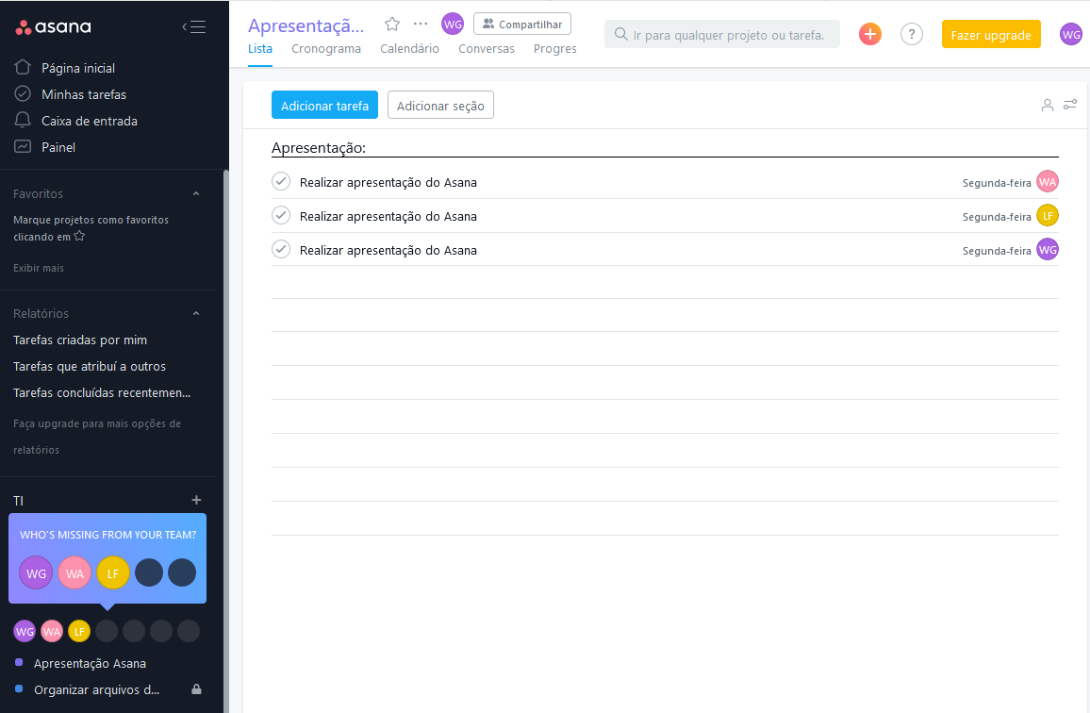
Tarefas

Slide 8
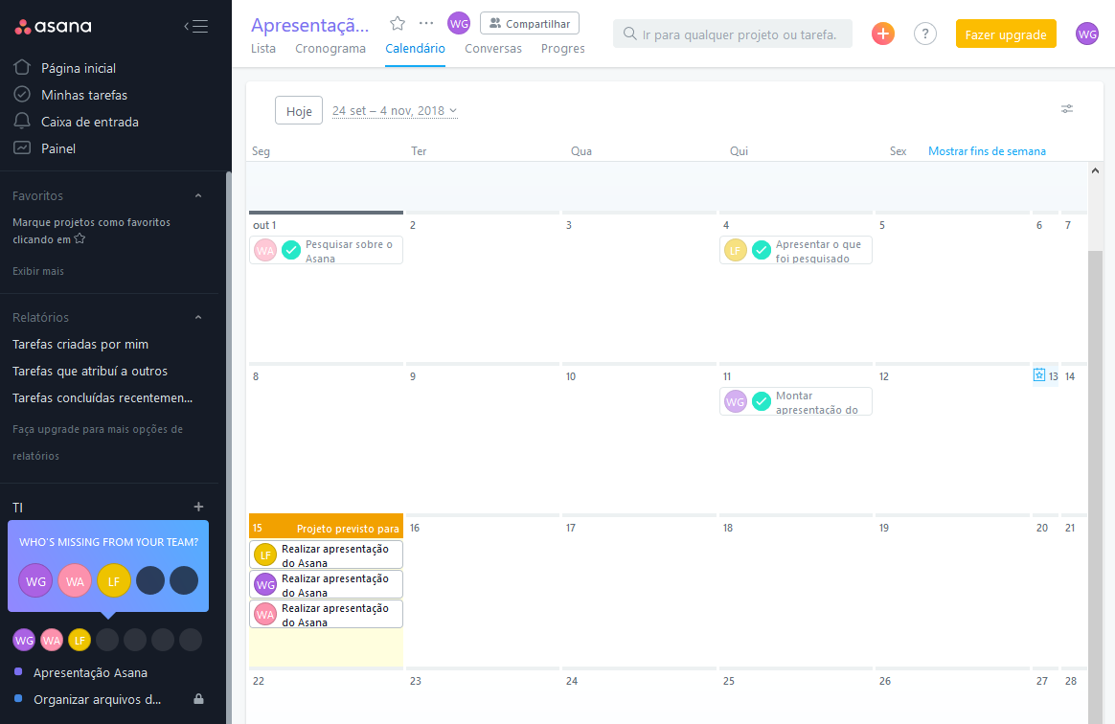
Calendário

Slide 9
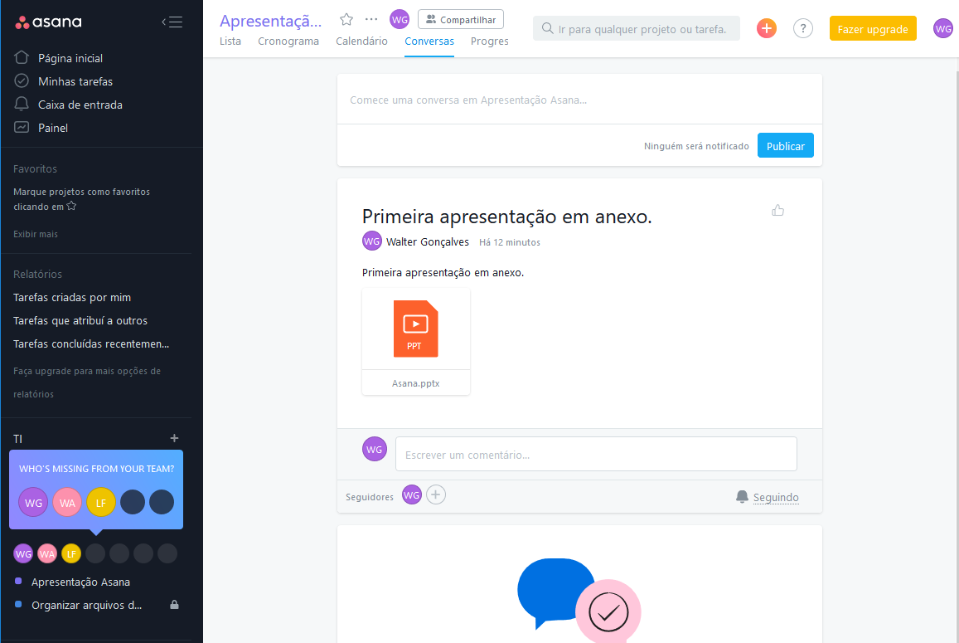
Conversas

Slide 10
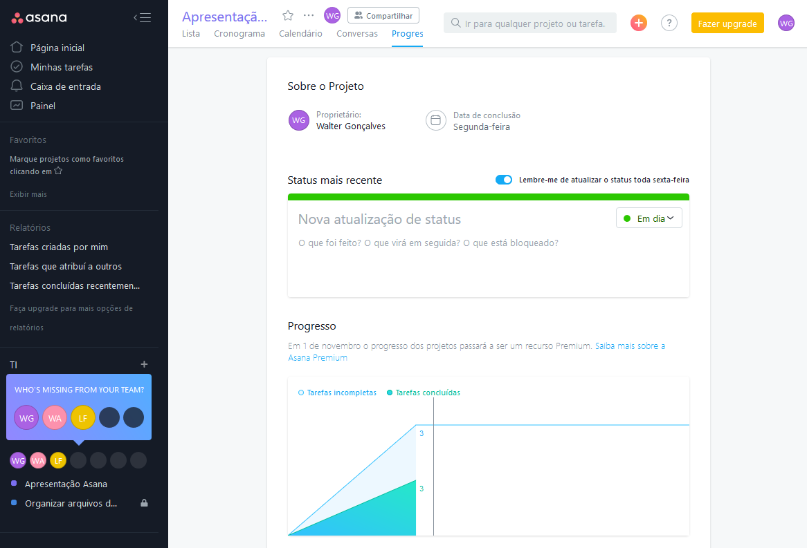
Progreso do Projeto

Slide 11
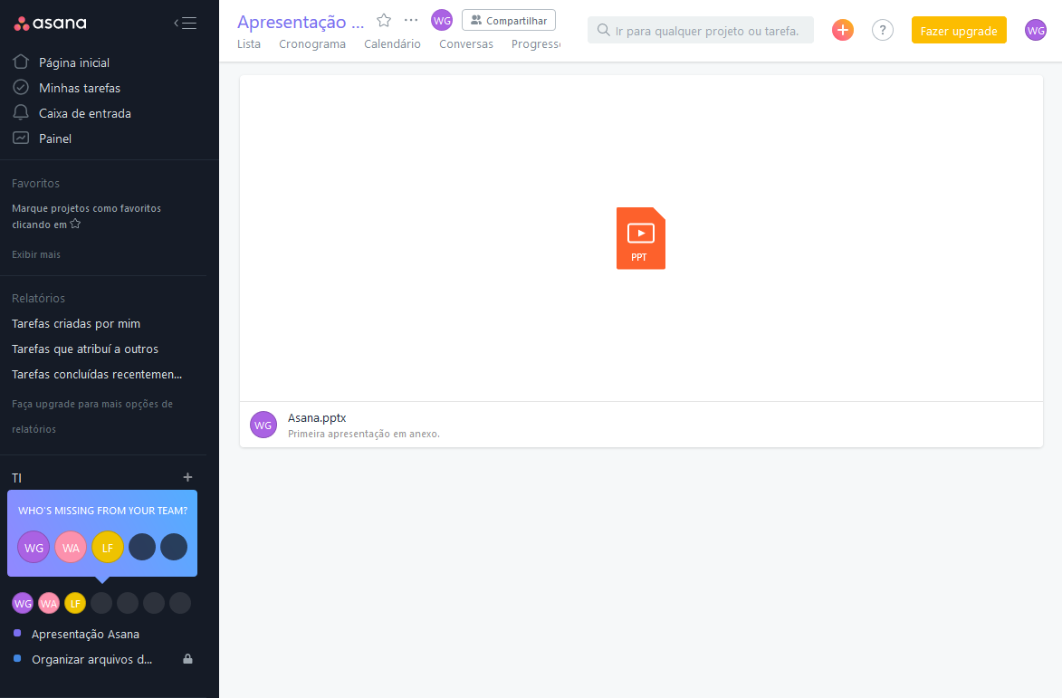
Arquivos

Slide 12
Pontos positivos
Transformar metas e ideias em tarefas executáveis;
Atribuir atividades e se comunicar em um só lugar;
Ter visibilidade sobre o trabalho um do outro;
Melhora a colaboração;
Diminui a complexidade do trabalho;
Mais transparência sobre como os esforços individuais e em equipe contribuem para alcançar objetivos gerais

Slide 13
Pontos negativos
Não recalcula o tempo de entrega caso uma tarefa predecessora atrase

Slide 14
Vale a pena, aumenta produtividade do desenvolvimento? Porque?
Sim, porque a partir do momento em que é feito o levantamento do projeto de uma empresa, definidas sua atividades, será montada a estrutura do projeto com suas atividades de forma sequencial, definindo as tarefas predecessoras, estipulando datas para que cada tarefa seja entregue e acompanhando o projeto para que não ocorram desvios a ferramenta agrega bastante. Além do gerenciamento do projeto é possível fazer o gerenciamento de toda sua equipe através do calendário do espaço de trabalho.

Slide 15
Referências
https://en.wikipedia.org/wiki/Asana_(software) em 08/10/2018
https://asana.com/pt em 08/10/2018
https://www.youtube.com/watch?v=VYr0CLrApTI&t=2s em 09/10/2018

